Slide 1
Пляшкоріз
виготовив учень 11-А класу
Пирятинської ЗШ І-ІІІ ступенів №4
Безрук Дмитро

Slide 2
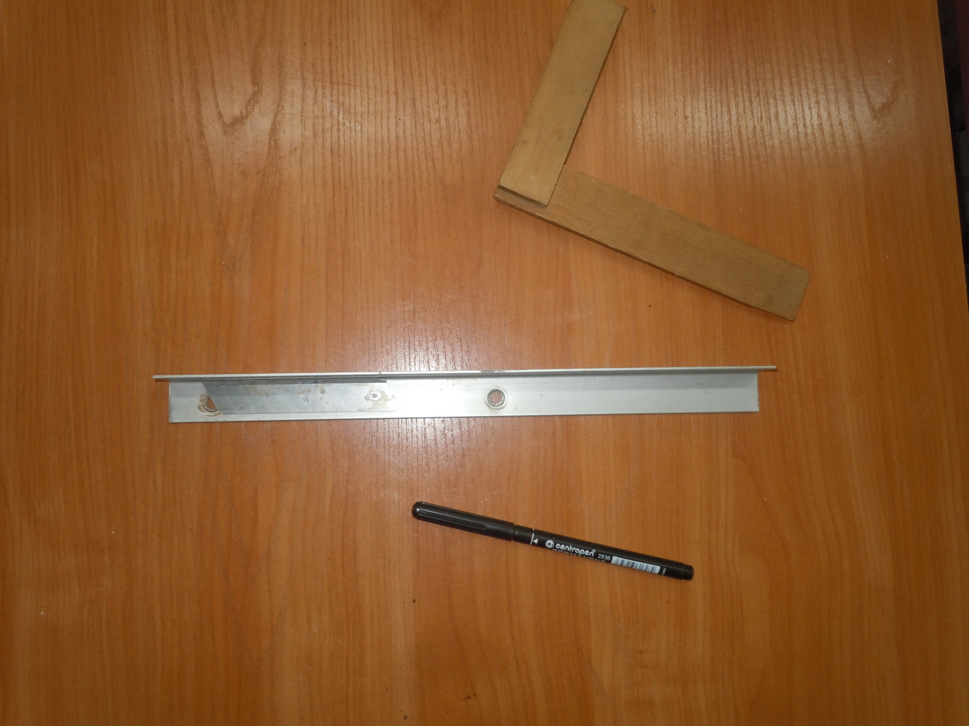
Підбір заготовок

Slide 3
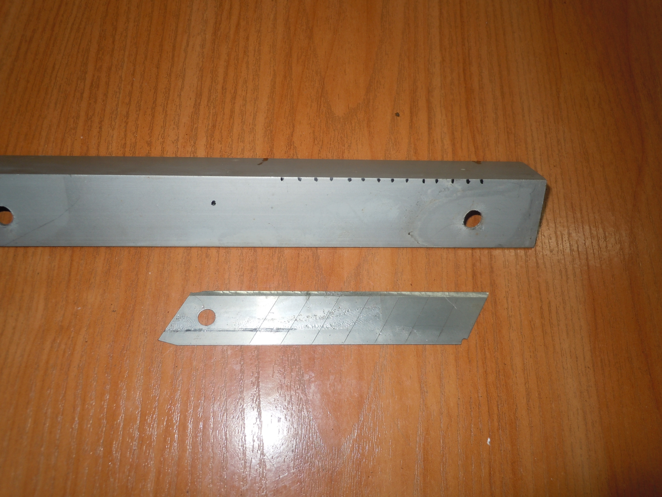
Розмічання кутника

Slide 4
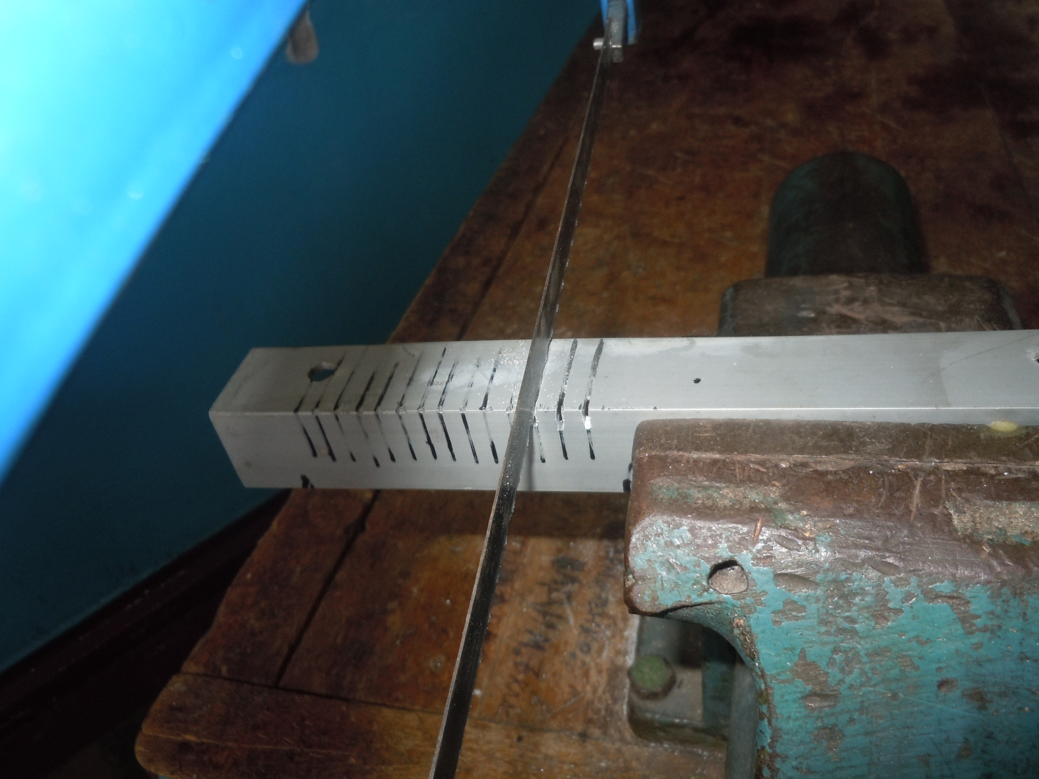
Пропилювання пазів

Slide 5
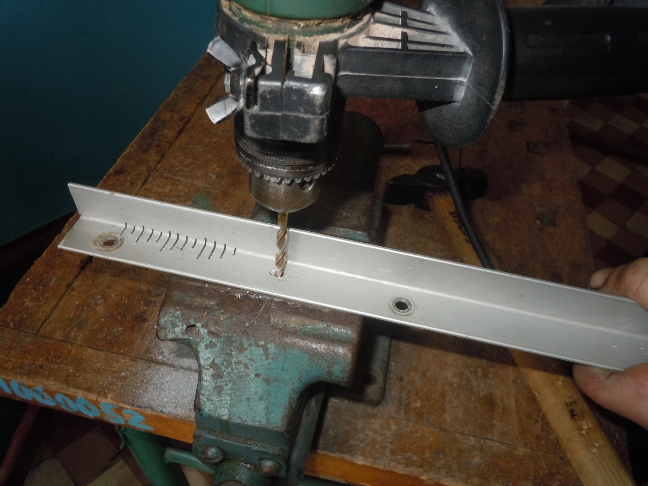
Свердління отвору

Slide 6
Нарізування різьби на осі

Slide 7
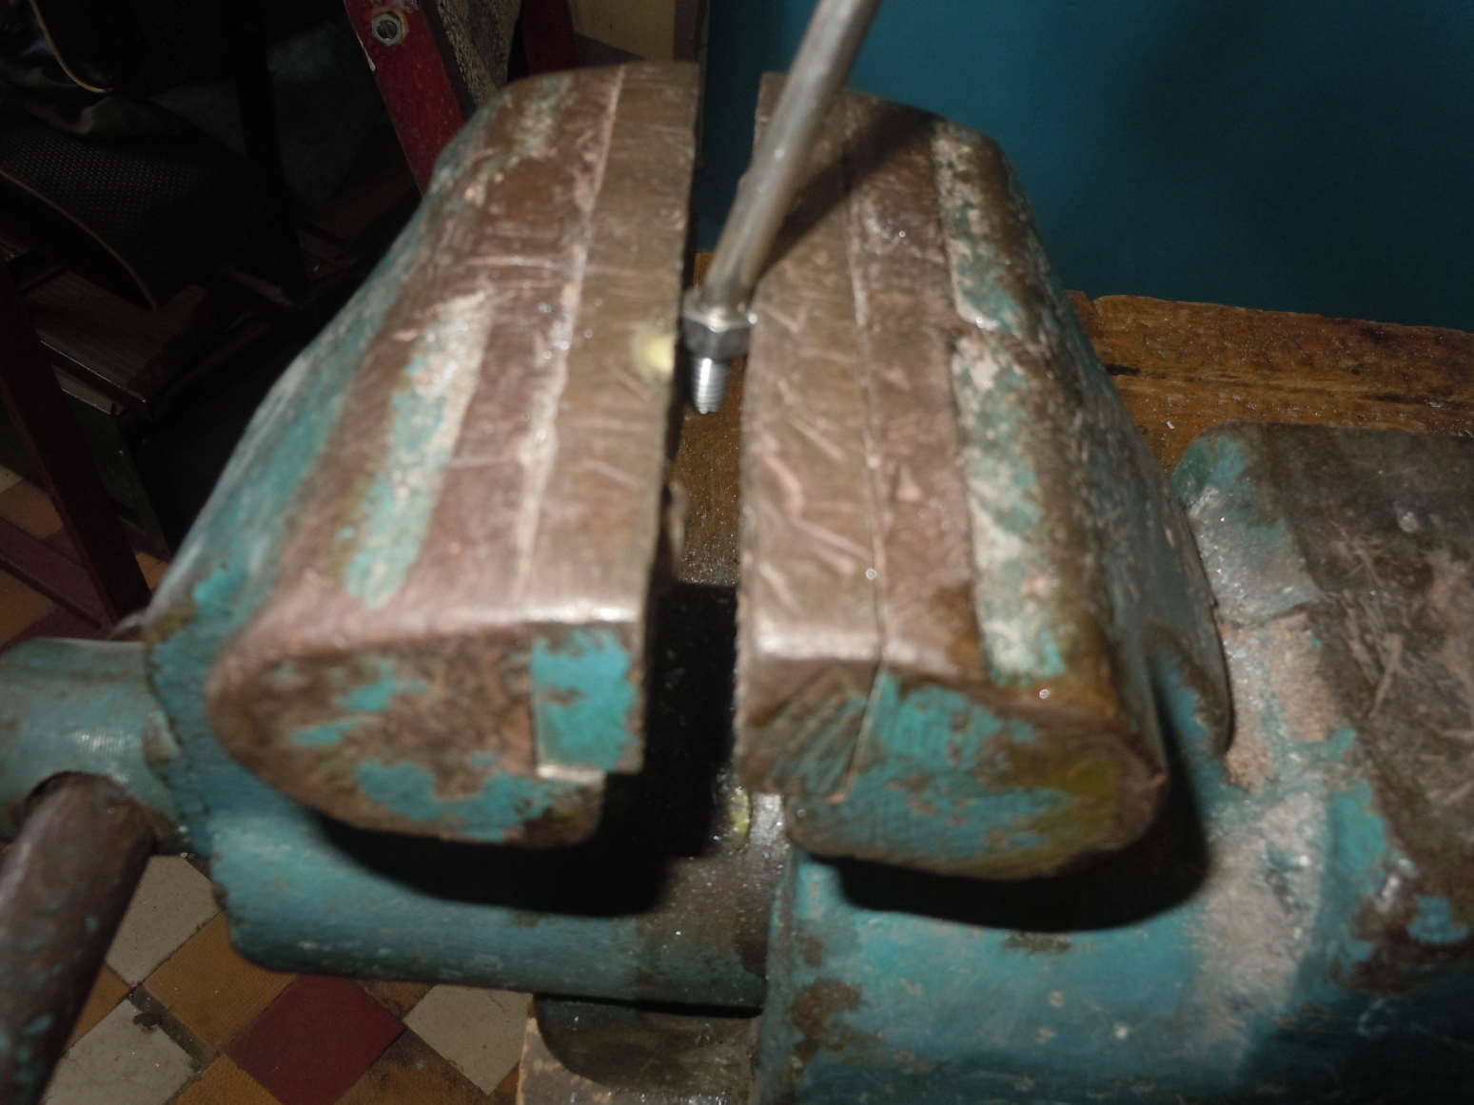
Підгинання краю осі

Slide 8
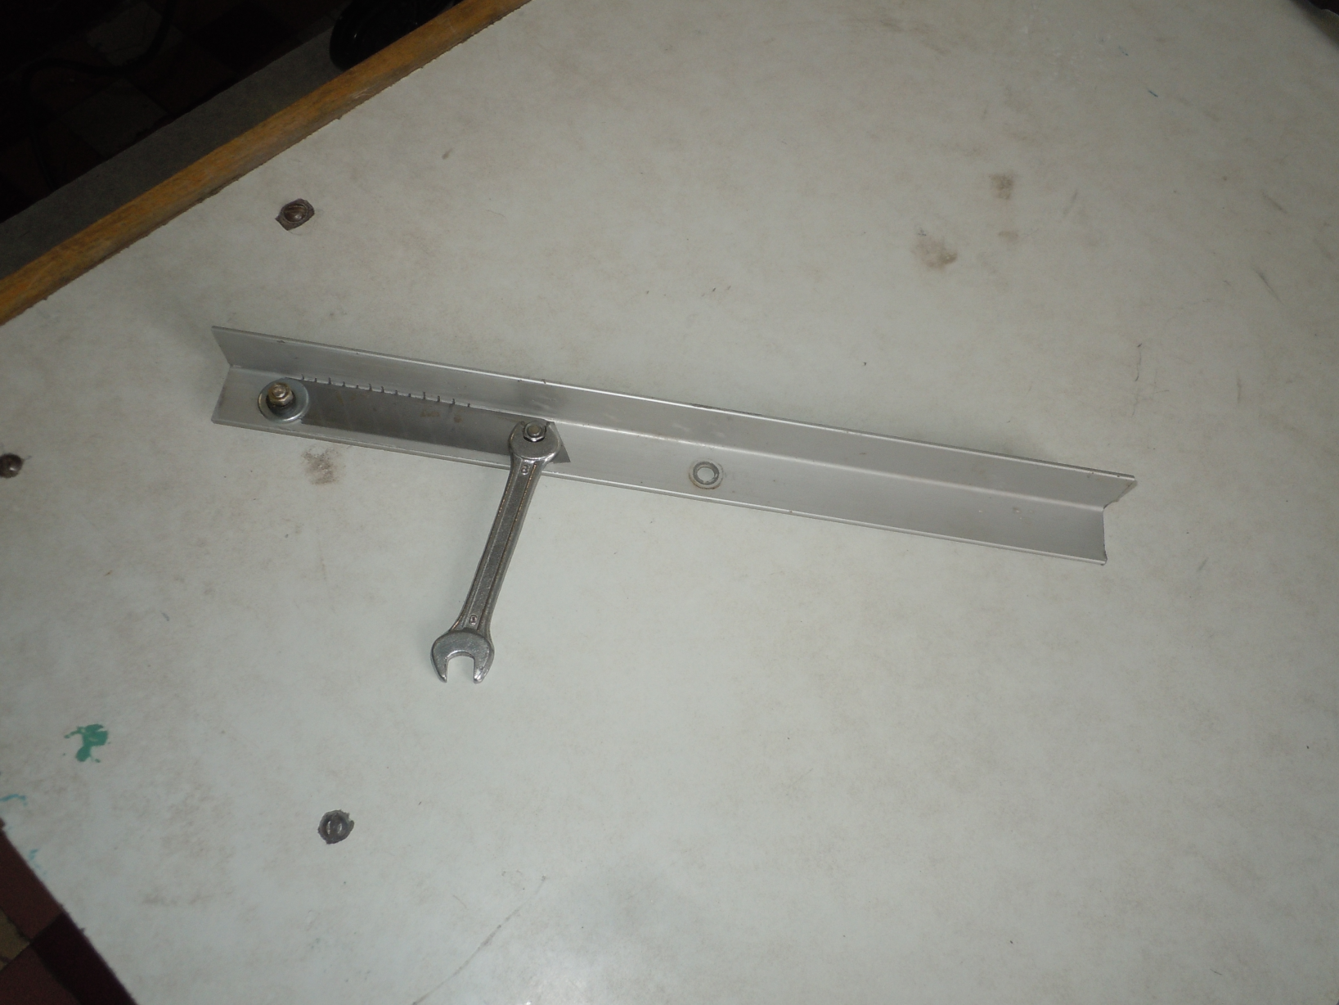
Збирання виробу

Slide 9
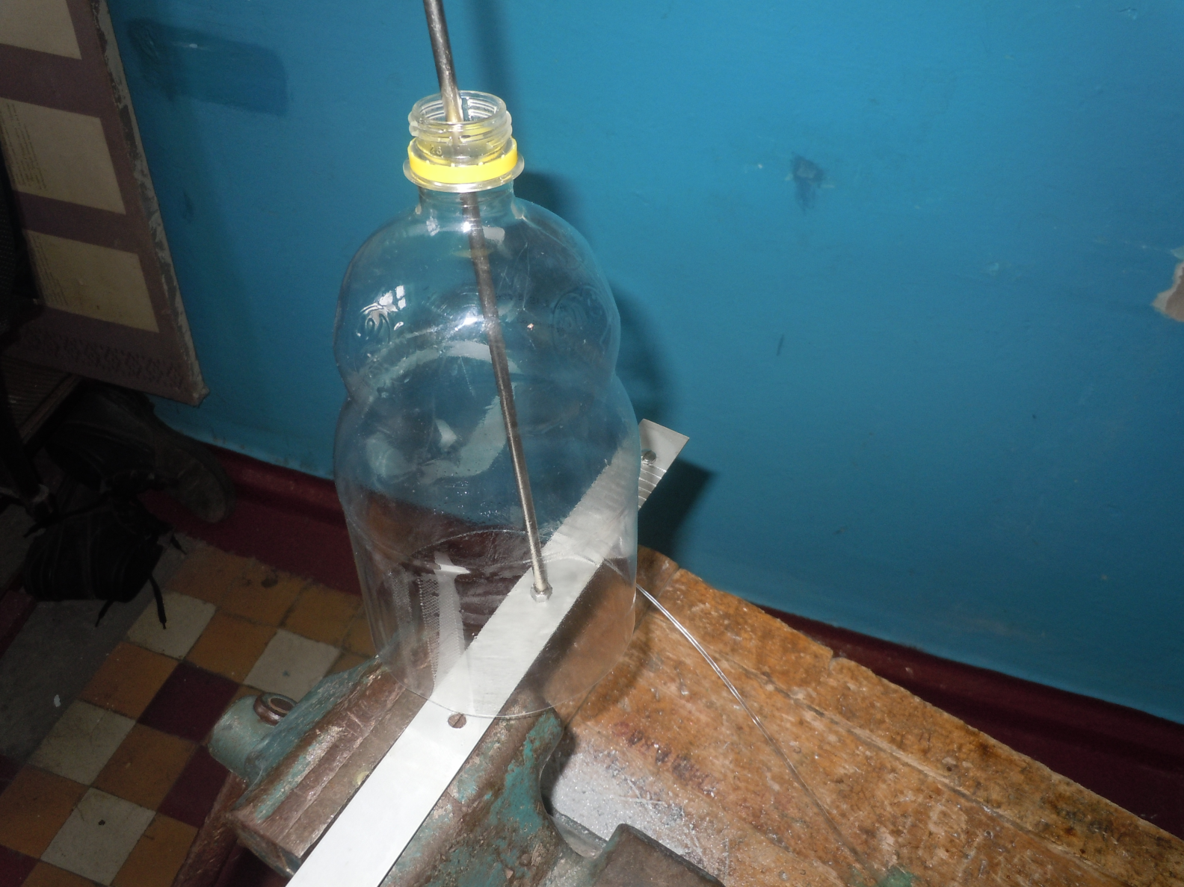
Загальний вигляд виробу

Slide 10
Пляшкоріз у дії

